Slide 1
8.3 用正整数I的插值——提高抽样率

Slide 2
如果将x(n)的抽样频率提高到I（正整数）倍，即为
对x(n)的插值。
设序列x(n)的抽样频率为f_{s}=1/T，抽样频率经I倍提升后的
信号为x_{I}(n) ，其抽样频率为
f_{s}′ =If_{s}=1/T
插值器系统 :

Slide 3
每两个相邻抽样间插入（I-1）个抽样值的过程分为两步实现：
第一步是把两个相邻抽样值之间插入（I-1）个零值；
第二步是用一个低通滤波器进行平滑插值，使这（I-1）
个样点上经插值后出现相应的抽样值。I倍插值器系统
如上图所示，图中↑I 表示在x(n)的相邻两个抽样值
之间插入（I-1）个零值点，称为零值插入器；
插入零值后，抽样频率就扩展了，故也称为抽样率
扩展器 或上抽样器，其输出为 x_{I}′ (n) ；
经滤波器h(n)后，输出即为所需的x_{I}(n) 。

Slide 4
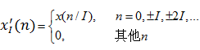
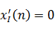
1. 零值插入器
用↑I表示的框图称为零值插入器，又称扩展器。
零值插值器x_{I}′ (n)的输出为
考虑到n不为I的整数倍时

Slide 5
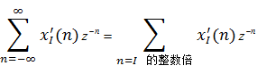
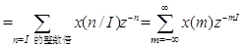



则x_{I}′ (n)的z变换为
代入 z=e^{jω}′，可得 x_{I}′ (n)的频谱 X_{I}′ (e^{jω}′) ，即

Slide 6
插值过程（I=3）

Slide 7
从图 (b)插入零值点后的幅度谱 |X_{I}′ (e^{jω}′) |看出，
它不仅包含基带频谱，即|ω′|≤π/I之内的有用频谱，
而且在|ω′|≤π的范围内还有基带信号的镜像，
它们的中心频率在±2π/I,±4π/I…处。
在此例中，在|ω′|≤π内只在±2π/3处有镜像，
为此必须滤除这些镜像频谱。

Slide 8
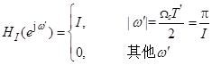
2. 滤除镜像分量的滤波器
为了滤除上述镜像分量，从频域上看，要加一个冲激响应
为h(n)的数字低通滤波器，以便消除这些不需要的镜像部分；
从时域上看，则是平滑作用，对两个连贯的样值之间(I-1)
的个零值点进行插值，得到插值后的输出值。
图(b)中的虚线所示为 H_{I}′ (e^{jω}′) ，它是实际h(n)要逼近的
理想低通频率特性，可表示为

Slide 9
实际上，由于滤波器滤除掉镜像分量后，在0 ≤ |ω′|≤π内
只保留个样本中的一个样本，而将(I-1)个镜像分量滤除掉了，
使信号平均能量减少成原来的 1/ I² 倍，因而内插滤波器的
增益必须是I，以补偿这一能量的损失。

Slide 10
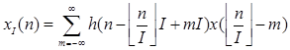
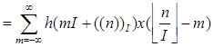

3. 插值器系统
插值器系统的输出可表示为
其中 表示向下取整。

Slide 11
应特别注意:
插值后会在 0 ≤ |ω′|≤π之内产生(I-1)个镜像分量，
其后接的滤波器就是为了滤除这些镜像分量用的，
但是镜像分量不会造成信息的损失（失真），
这是与抽取会产生混叠失真所不同之处。

Slide 12
作业：

